Slide 2




Activité : Découverte d’un réseau avec l’utilitaire NMAP
NMAP : Quézaco ?
Utilitaire de découverte (scanne réseau) gratuite et open-source
Permets la découverte d’hôtes sur le réseaux
Identifier les versions des logiciels et systèmes d'exploitation
Permets la découverte de vulnérabilités sur les hôtes
Opérabilité sous Linux, Windows et macOS
NMAP : un prérequis pour le hacking
La première étape d’une majorité d’attaque informatique
Cartographie précise du réseau et de ses dispositifs
Détection des ports ouverts : points d’entrée des attaques
Identification des services : nom, version, ports utilisés
Vulnérabilité des services : listing des attaques connues

Slide 3
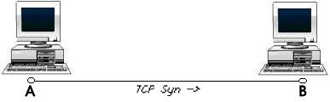
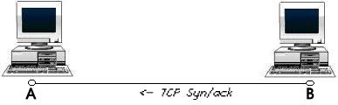
Activité : Découverte d’un réseau avec l’utilitaire NMAP
NMAP : Les différents types de scannes
SYN scan : rapide et discret —> Connexion TCP incomplète
TCP scan : moins rapide mais fiable —> Connexion TCP complète
UDP scan : moins rapide et moins fiable —> Nécessaire pour les services UDP
NMAP : Use-full options
Verbosité : –v (level_1) ; –vv (level_2) ; –vvv (level_3)
Temps : de –T0 à –T5 : –T0 permets une attaque discrète et –T5 une attaque rapide
Sauvegarde des résultats : -oN (format texte), -oX (XML), -oG (grepable), -oA (tous)
Source : inetdoc.net/

Slide 4
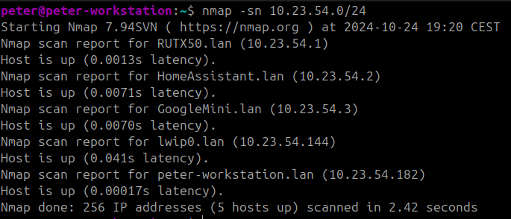
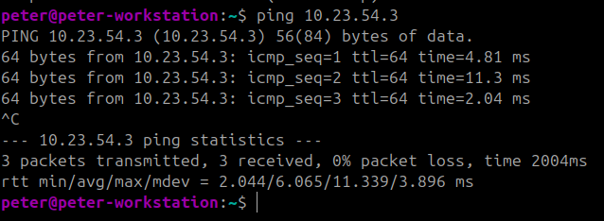

Activité : Découverte d’un réseau avec l’utilitaire NMAP
A vous de jouer ! ATTAQUE
Étape 1 : Faire un scanne simple du réseau pour découvrir les hôtes
Lancez la commande suivante dans un terminal : « nmap –sn @Network/Mask
Observez la liste des appareils qui sont connectés au réseau et sélectionnez un hôte
Testez que l’équipement réponde bien à vos requêtes : « ping @IP_HOTE
C
C
C
C
C
C

Slide 5
Activité : Découverte d’un réseau avec l’utilitaire NMAP
A vous de jouer ! ATTAQUE
Étape 2 : Faire un scanne avancé de l’hôte choisit
Lancez la commande suivante dans un terminal :
« nmap –p- –T5 –sV --version-all -O @IP_HOTE
–p- : scanne tous les ports (1 à 65535) de l’hôte
–T5 : définit la vitesse de scan au maximum (rapide mais moins discret).
–sV --version-all : permet de détecter la version précise des services
-O : détection du système d’exploitation de l’hôte.
Observez les différents ports ouverts sur l’hôte et le nom des services
Rendez-vous sur le site internet : https://www.exploit-db.com/
—> En vous aidant des noms des services, parvenez-vous à identifier des attaques possibles ?
——— ! Premier point de contrôle ! ———

Slide 6
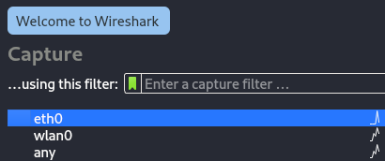
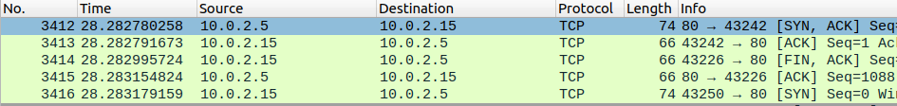
Activité : Découverte d’un réseau avec l’utilitaire NMAP
A vous de jouer ! DEFENSE
Étape 3 : Détection d’un scanne NMAP sur votre réseau
Pour détecter un scanne réseau, il faut écouter le réseau : utilisation de tcpdump
Commencez par déterminer le nom de votre interface réseau :
« ip -4 –br a »
Dans un terminal de commande : exécutez la commande suivante :
« sudo tcpdump -i INTERFACE_NAME -n -v -s0 -w /tmp/nmap.pcap »
Arrêtez la captures des paquets avec le racourci clavier : CTRL + C
Le fichier contenant les paquets capturé se trouve dans /tmp/nmap.pcap
Ouvrez l’utilitaire wireshark et sélectionnez la bonne interface réseau :
Ouvrez « nmap.pcap » à partir du menu « File » —> « Open »
Observez les trames réseaux (adresse sources des paquets...) :

Slide 7

Activité : Découverte d’un réseau avec l’utilitaire NMAP
Bilan de l’activité : Comment se protéger d’un scanne NMAP ?
Configuration pare-feu (firewall) : bloquer les ports inutiles et limiter l’accès aux services
Utiliser des outils de détection d’intrusion (IDS) : Remontée d’alertes en cas de scannes
Configuration de réponses imprévisibles : offuscation des ports par port knocking
Tendre des pièges aux attaquants : honeypot
Tenir les systèmes à jour pour éviter la détection de vulnérabilités par NMAP
Des questions ? Des remarques ? Discutons-en !

